Slide 1
Anglický
jazyk
Bc. Zuzana Slavíková

Slide 2
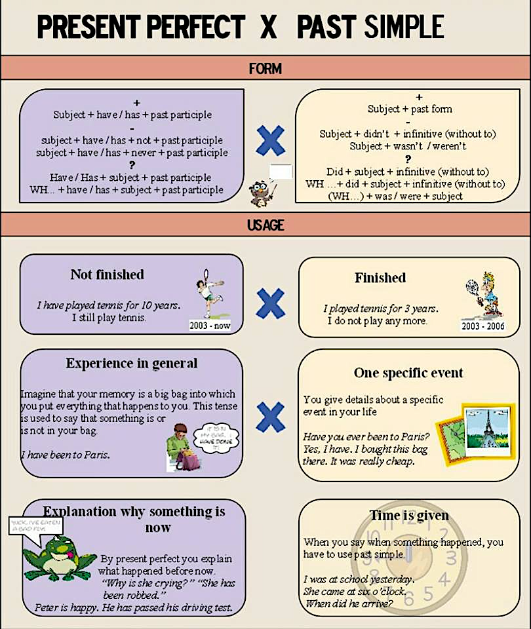
Review
present perfect vs. past simple

Slide 3
Dnešní lekce

Slide 4
Obsah lekce
2B
Grammar: present perfect + for/since | 5
Grammar: present perfect continuous | 6
Grammar: pop quiz | 7
Pronunciation: sentence stress | 8
Reading & Listening | 9
Speaking | 10
Writing: an informal e-mail | 11

Slide 5
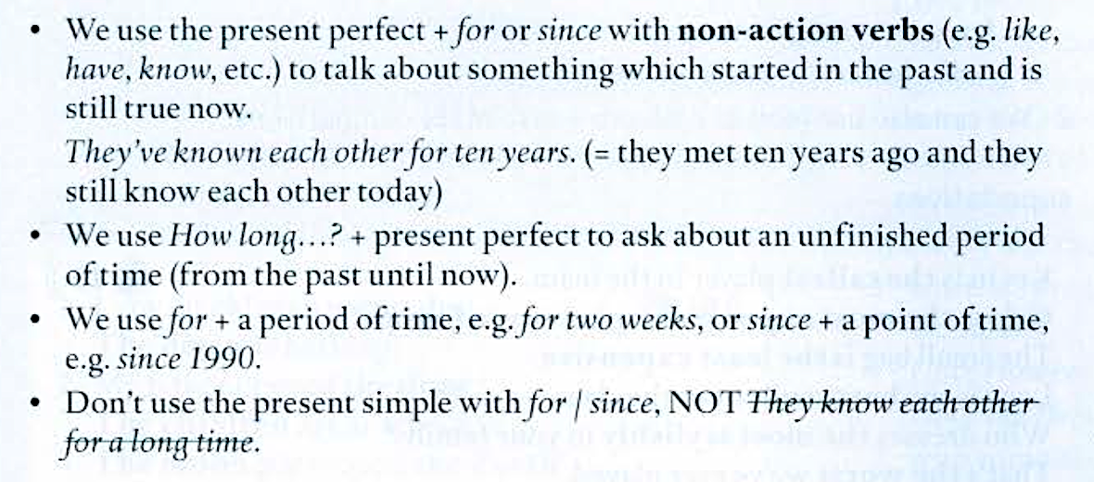
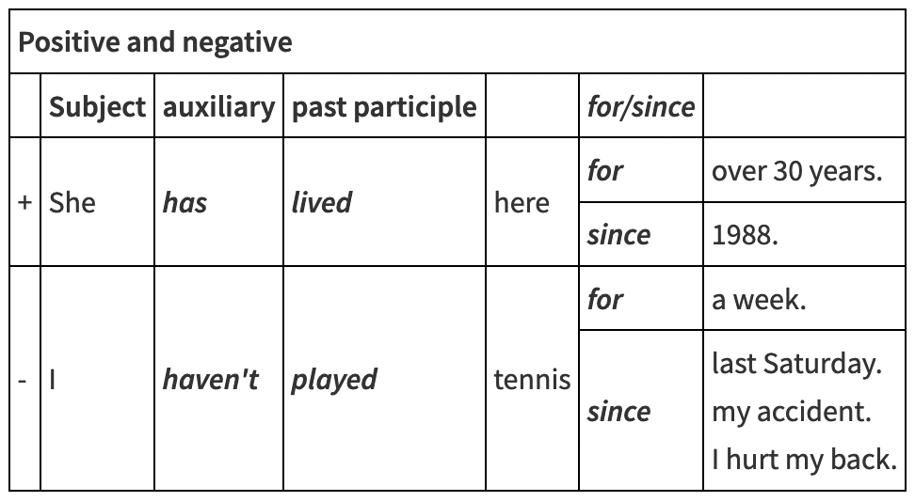
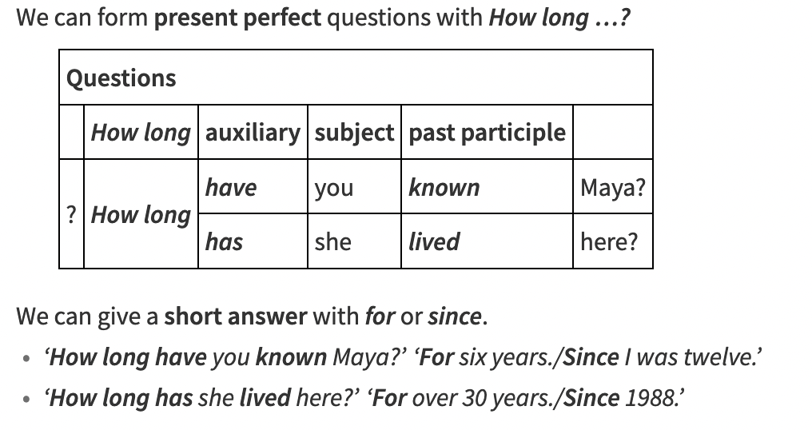
2B Grammar: present perfect + for/since
present perfect + for
ve spojení s časovým obdobím; I’ve known her for 5 years.
present perfect + since
ve spojení se dnem, datem, časem či událostí; She has known them since last week.

Slide 6
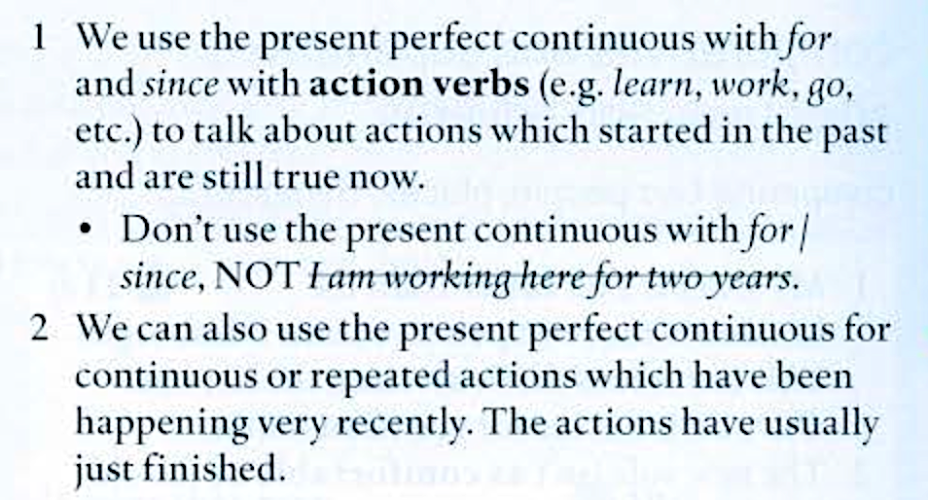
2B Grammar: present perfect continuous
= předpřítomný čas průběhový
použití:
důraz na trvání či průběh děje, který začal v minulosti
x předpřítomný čas prostý (=present perfect) používáme, když mluvíme o událostech, které se odehrály v minulosti, ale mají nějakou souvislost s přítomností
pokud mluvíme o dočasných činnostech a stavech
tvorba:
kladná věta –> have + been (minulé příčestí slovesa to be) + [významové sloveso]-ing
např. I have been learning English for eight years.
záporná věta –> vložíme not mezi have a been
např. She has not/hasn’t been learning English for that long.
otázka –> inverze
např. Have you been studying?
např. When have you been eating?
!!! Rozdíl mezi předpřítomným časem prostým
a průběhovým spočívá primárně v tom,
zdali je daná činnost dokončena nebo ne.

Slide 7
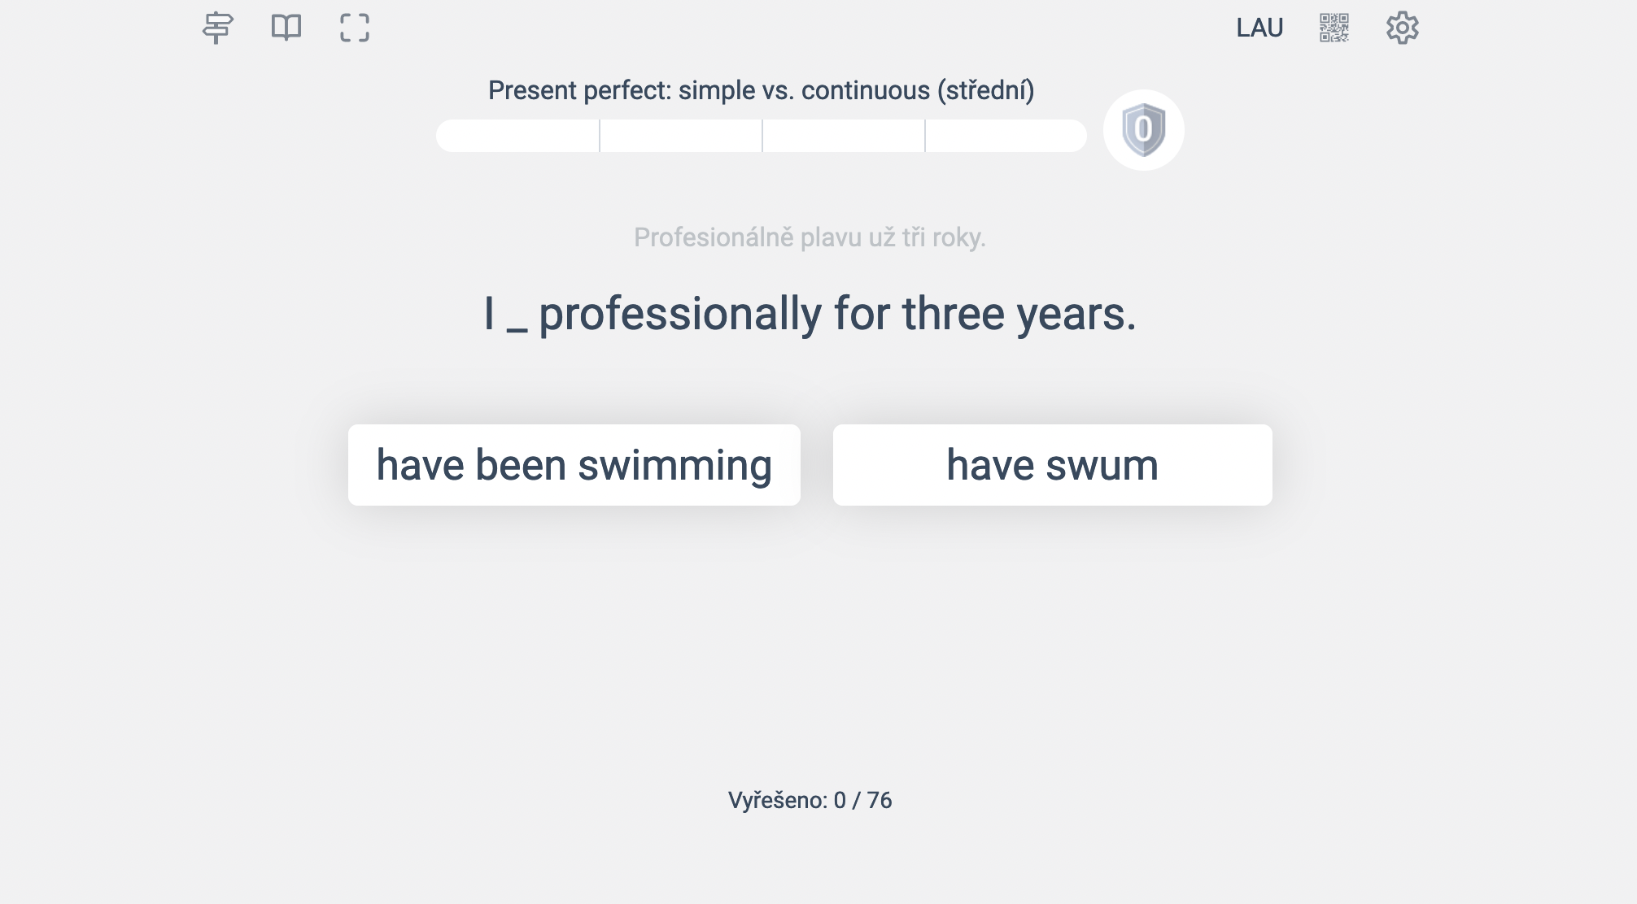
2B Grammar: pop quiz

Slide 8
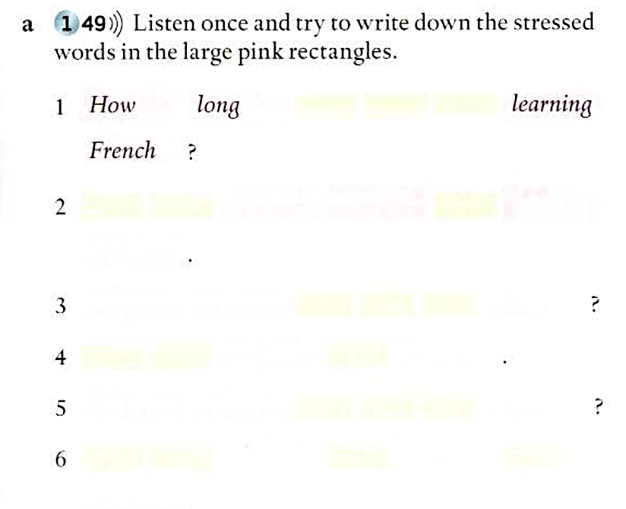
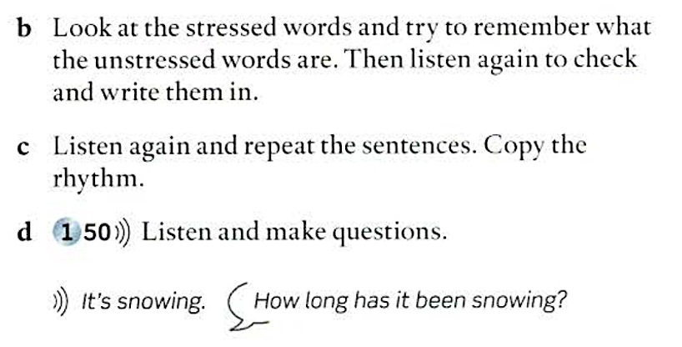
2B Pronunciation: sentence stress
Student’s Book; p. 19

Slide 9
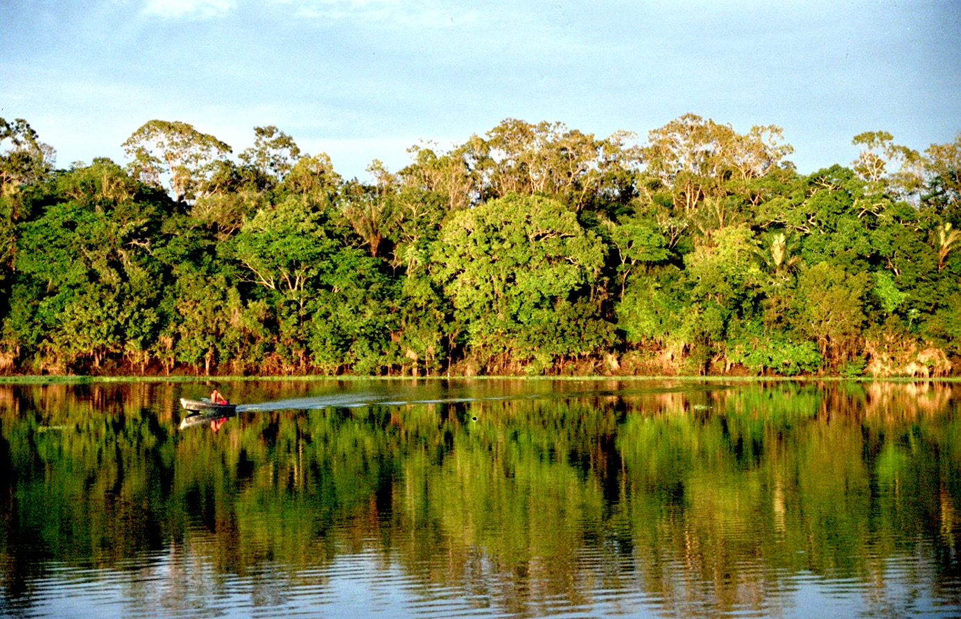
2B Reading & Listening
Student’s Book; p. 20-21

Slide 10
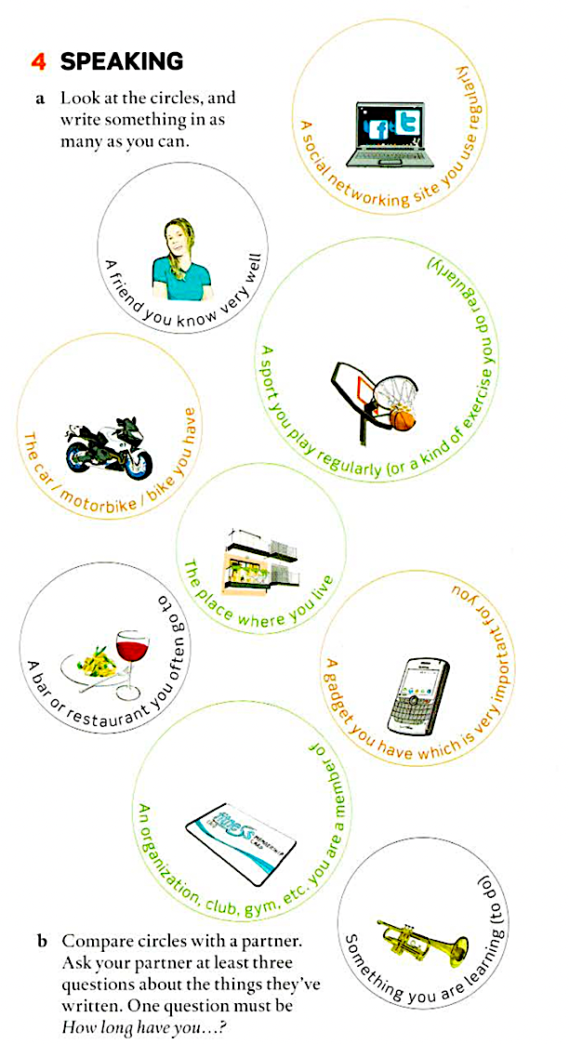
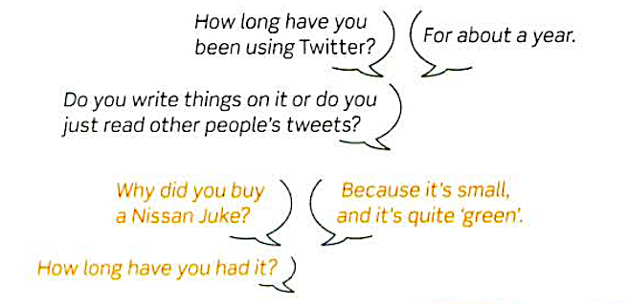
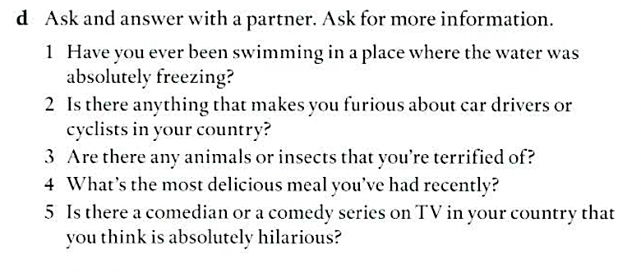
2B Speaking
Student’s Book; p. 20-21

Slide 11
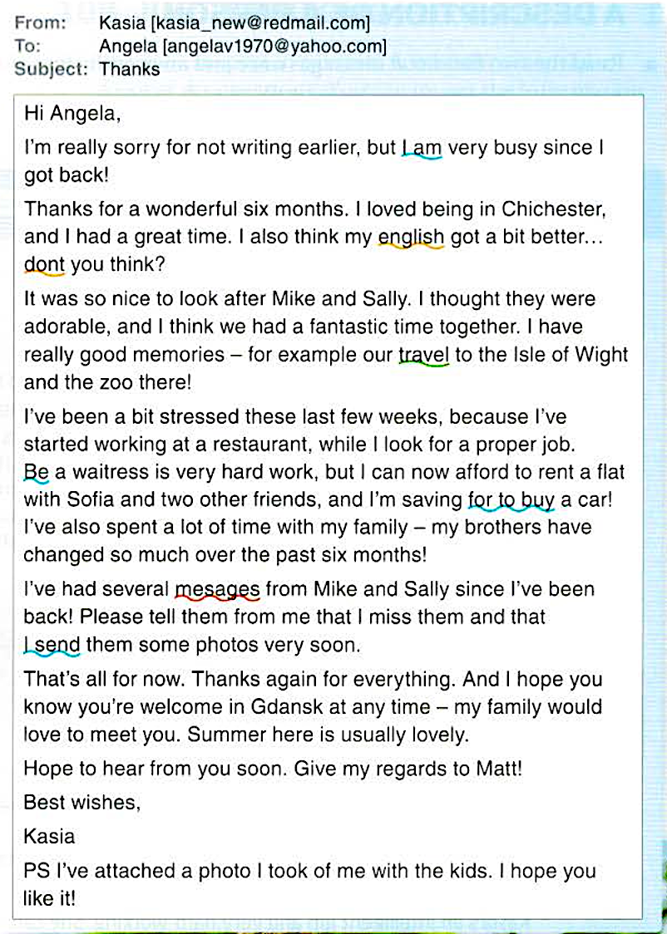
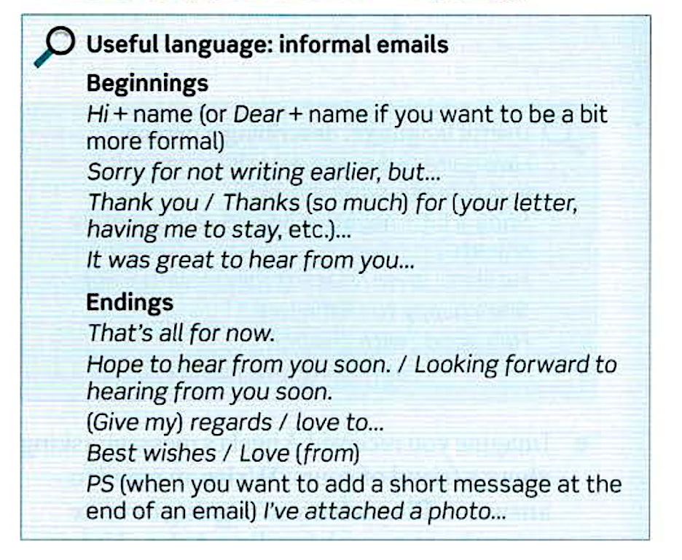
2B Writing: an informal e-mail
Student’s Book; p. 114

